Slide 1
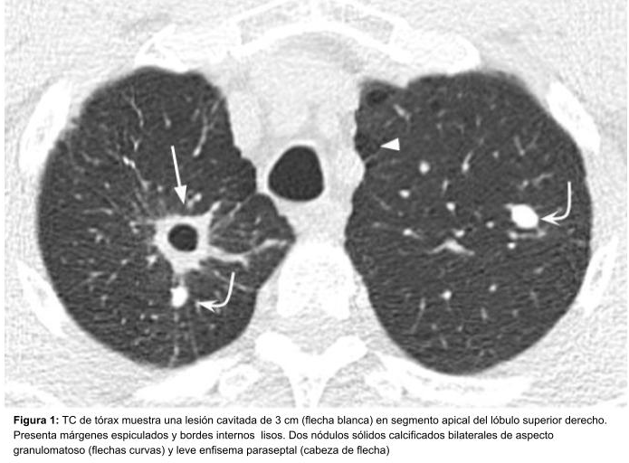
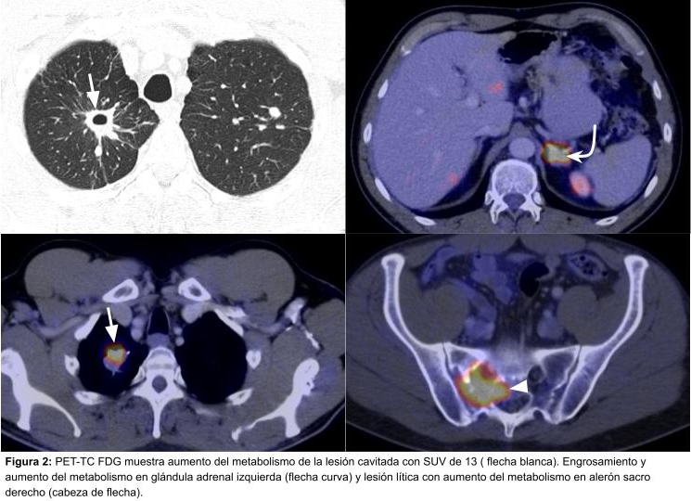
Entre tumores y bacilos:
El desafío de una lesión pulmonar cavitada
P-013
Autores:
Bosque, V; Orazi, M.L; Castro, M; Dulcich, G; Wainstein, E; Benito, H.
Introducción
Además, se observaron múltiples nódulos sólidos bilaterales calcificados, de aspecto granulomatoso secuelar, y enfisema paraseptal. Se realizó un lavado broncoalveolar (BAL) con biopsia transbronquial, diagnosticando granuloma necrotizante y bacilos ácido-alcohol resistentes, sugestivos de micobacterias. El PET-TC mostró captación en la lesión pulmonar, en la glándula suprarrenal izquierda y en el alerón sacro derecho. Se realizó una punción ósea del sacro bajo guía tomográfica, que reveló adenocarcinoma pulmonar ALK, PD-L1 y ROS1 negativos, y EGFR no mutado. El paciente comenzó tratamiento estándar antifímico con buena tolerancia y sin efectos adversos. Tras recibir el resultado de la biopsia ósea, se inició tratamiento oncológico con Carboplatino, Pemetrexed y Pembrolizumab. En la fase de consolidación, presentó alteración del hepatograma, interpretada como secundaria a Pembrolizumab, se suspendió dicho fármaco e inició corticoides, con buena respuesta. Finalizó el tratamiento tuberculostático y continuó con terapia de mantenimiento oncológico con Pemetrexed y Pembrolizumab.
El hallazgo de una lesión pulmonar cavitada en tomografía es un reto diagnóstico que incluye entidades benignas y malignas. A pesar de que existen características imagenológicas que permiten diferenciarlas, en algunos casos es necesario recurrir a procedimientos invasivos para llegar a un diagnóstico definitivo. La tuberculosis (TBC) y el cáncer de pulmón son algunas de las causas más frecuentes a considerar, con diferente enfoque terapéutico.
Presentamos el caso de un paciente con diagnóstico sincrónico de adenocarcinoma de pulmón metastásico y TBC pulmonar, destacando la importancia de un abordaje multidisciplinario para optimizar los resultados clínicos.
Caso clínico
Paciente varón de 56 años, tabaquista y deportista, consulta por el hallazgo de un nódulo pulmonar cavitado en una tomografía de tórax realizada en un chequeo rutinario. No presentaba síntomas respiratorios ni síntomas B. Refería lumbalgia leve de meses de evolución. La TC reveló un nódulo cavitado de 3 cm en el segmento apical del lóbulo superior derecho, con márgenes irregulares, paredes gruesas (espesor mínimo de 5 mm) y borde interno liso.
Discusión y Conclusiones
Las lesiones cavitadas pulmonares pueden representar tanto entidades benignas como malignas. Las características sospechosas de malignidad incluyen márgenes espiculados, paredes gruesas (su pared más fina mayor a 4mm) e irregularidad en su contorno interno. En cambio las lesiones benignas presentan márgenes lineales, contornos internos lisos y signos inflamatorios del parénquima adyacente. Nuestro caso fue indeterminado, ya que presentaba bordes espiculados y paredes gruesas, sugestivos de malignidad, además de contornos internos lisos y múltiples granulomas asociados, de aspecto infeccioso. La actividad en el PET-TC no permitió diferenciarlas, pero sí detectó lesiones a distancia. El BAL es un método útil para confirmar etiologías infecciosas en nódulos cavitados, aunque con bajo rendimiento para diagnosticar neoplasias. Por ello, la alta sospecha de malignidad debe guiar la realización escalonada de otros métodos diagnósticos.
Entre tumores y bacilos:
El desafío de una lesión pulmonar cavitada

